Slide 1

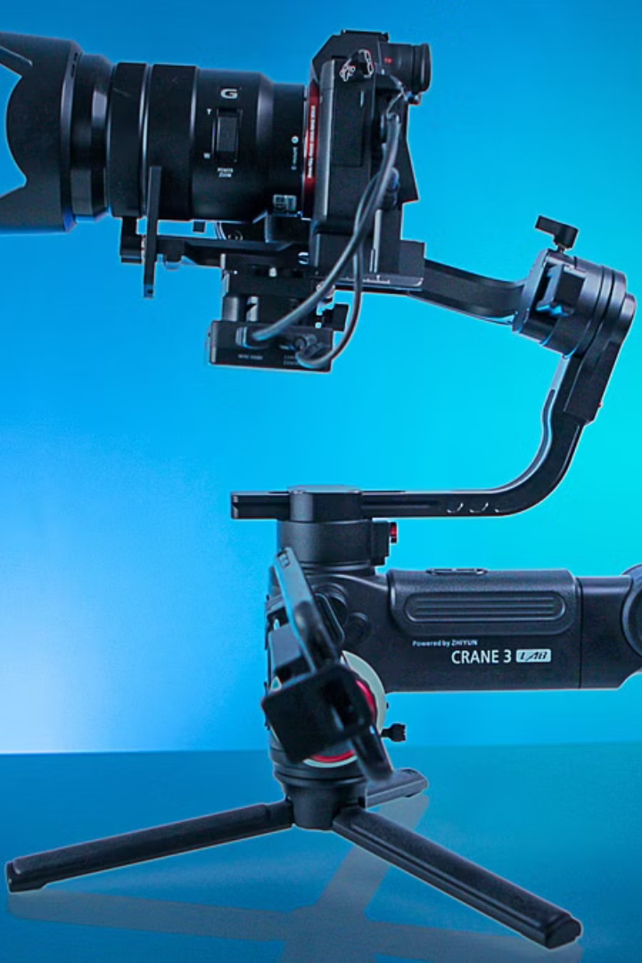
Projet Gimbal
Présenté par:
ACCART—MANEN Timothée
et
GRANTE Axel

Slide 2
Sommaire
1
Présentation
2
3D
3
Electronique
du projet
4
Programmation
5
Piste d’amélioration

Slide 3
Qu’est ce qu’une gimbal ?
1
Stabilisateur de caméra
2
Contrôle de drones

Slide 4
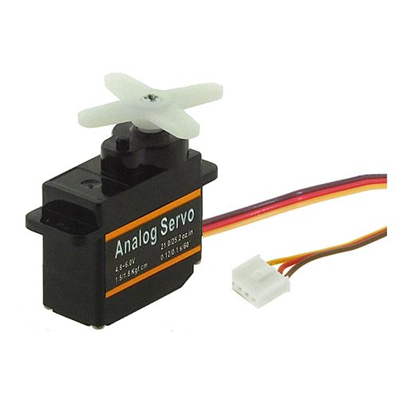
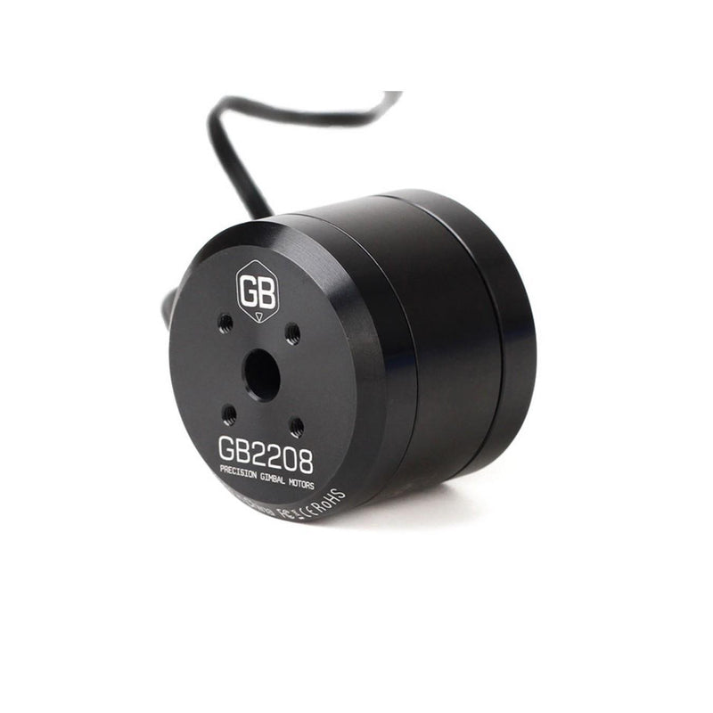
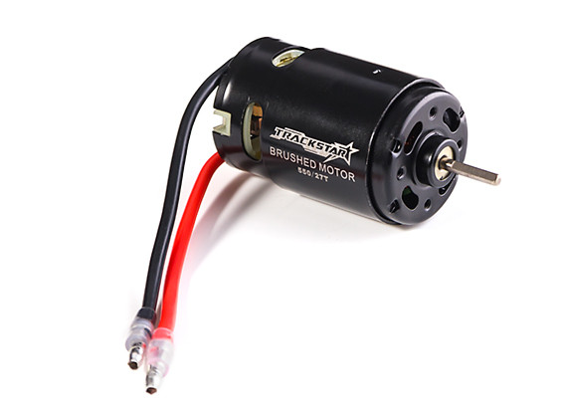
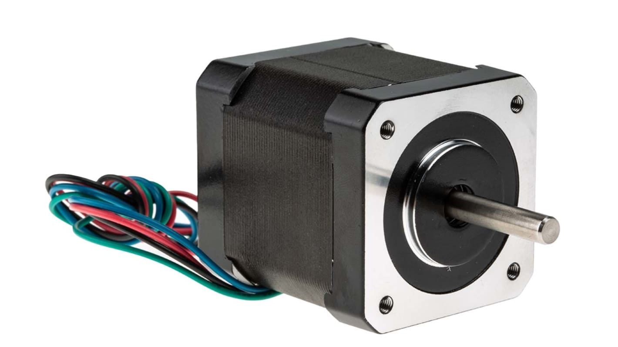
Servo moteur
Brushless
Stepper
Brushed

Slide 5
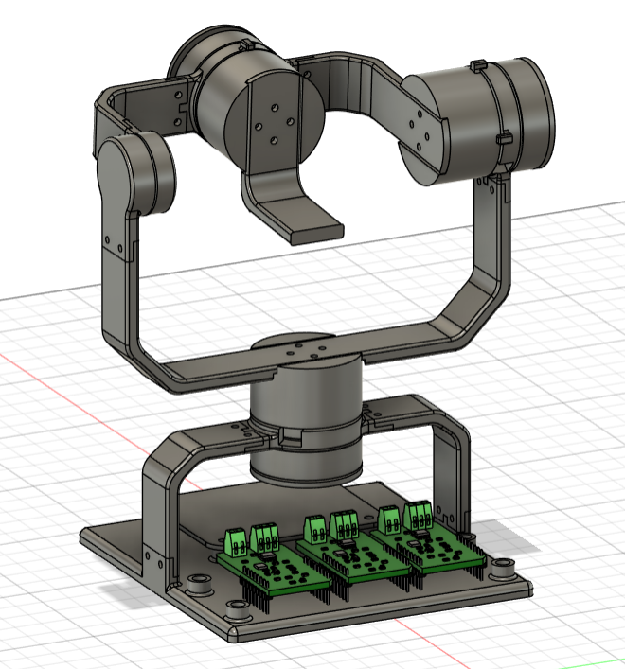
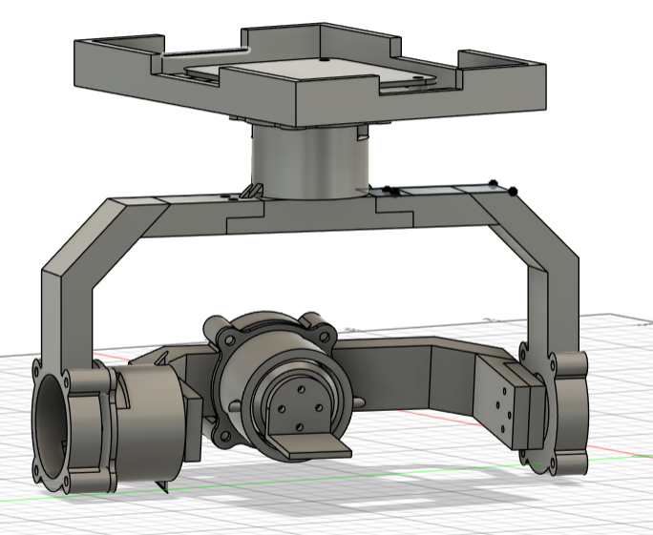
3D et problèmes techniques

Slide 6
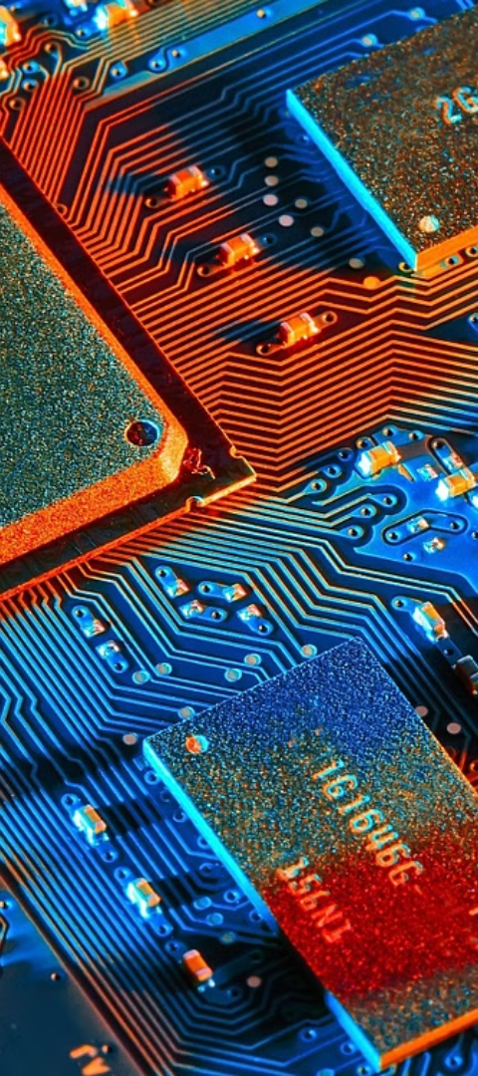
Electronique

Slide 7



Programmation omg les problèmes

Slide 8
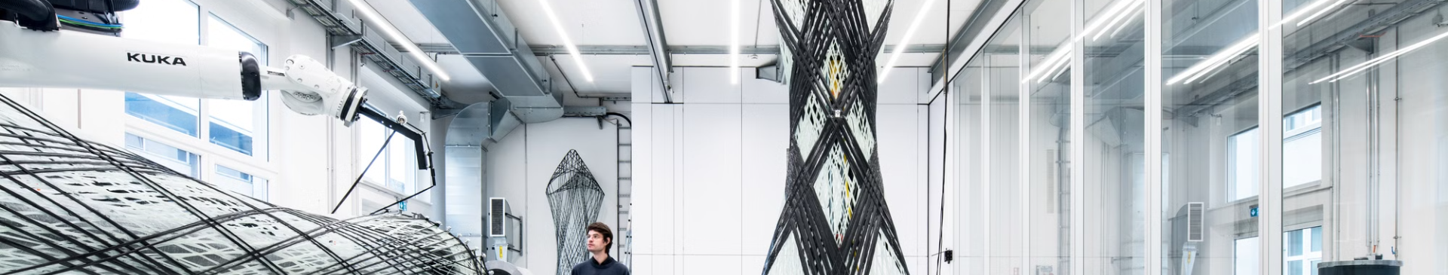
Piste d’amélioration

